Slide 1


Systemy do monitorowania warunków klimatycznych
Sesja naukowo-szkoleniowa właścicieli aptek ogólnodostępnych
Augustów, 11.10.2025

Slide 2
Historia regulacji prawnych
ROZPORZĄDZENIE MINISTRA ZDROWIA z dnia 27 października 2022 r. w sprawie podstawowych warunków prowadzenia apteki – termin na dostosowanie się 12 miesięcy (01.12.2023)
ROZPORZĄDZENIE MINISTRA ZDROWIA z dnia 11 kwietnia 2023 r. zmieniające rozporządzenie w sprawie podstawowych warunków prowadzenia apteki – wydłużenie terminu do 36 miesięcy (01.12.2025)
Projekt z dnia 30 czerwca 2025 r zmieniające rozporządzenie w sprawie podstawowych warunków prowadzenia apteki
??????????
Notes:
W celu zapewnienia odpowiedniej jakości leków przewidziano, że apteki będą obowiązane do całodobowego
monitorowania temperatury i wilgotności pomieszczeń, w których sporządza się leki recepturowe i
apteczne oraz produkty lecznicze homeopatyczne oraz w pomieszczeniach i urządzeniach chłodniczych
służących do p
Zgłaszanie zmian Legislacyjnych i aktywny udział w zgłaszaniu uwag do procedowanych aktów prawnych

Slide 3
ROZPORZĄDZENIE MINISTRA ZDROWIA z dnia 27 października 2022 r. w sprawie podstawowych warunków prowadzenia apteki
W aptece zapewnia się:
w pomieszczeniach, w których sporządza się leki recepturowe i apteczne oraz produkty lecznicze homeopatyczne, oraz w pomieszczeniach, które służą do przechowywania produktów leczniczych, środków spożywczych specjalnego przeznaczenia żywieniowego, surowców farmaceutycznych i wyrobów medycznych, wyposażenie do całodobowego monitorowania temperatury i wilgotności,
w urządzeniach chłodniczych, które służą do przechowywania produktów leczniczych, środków spożywczych specjalnego przeznaczenia żywieniowego, surowców farmaceutycznych i wyrobów medycznych, wyposażenie do monitorowania temperatury – mające świadectwo wzorcowania wydane przez akredytowane laboratorium wzorcujące oraz system umożliwiający odpowiednio zapis temperatury lub wilgotności oraz powiadamianie o przekroczeniach w zakresie parametrów temperatury lub wilgotności.

Slide 4
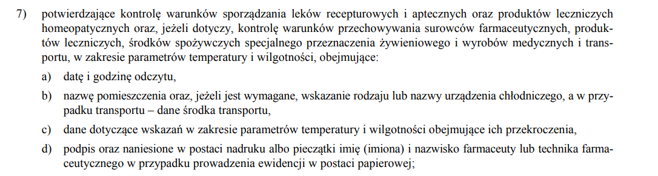
ROZPORZĄDZENIE MINISTRA ZDROWIA z dnia 27 października 2022 r. w sprawie podstawowych warunków prowadzenia apteki

Slide 5
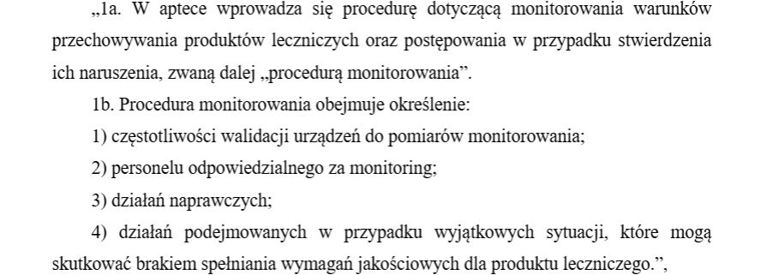
Projekt z dnia 30 czerwca 2025 r zmieniające rozporządzenie w sprawie podstawowych warunków prowadzenia apteki

Slide 6
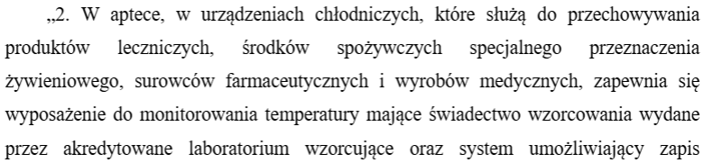
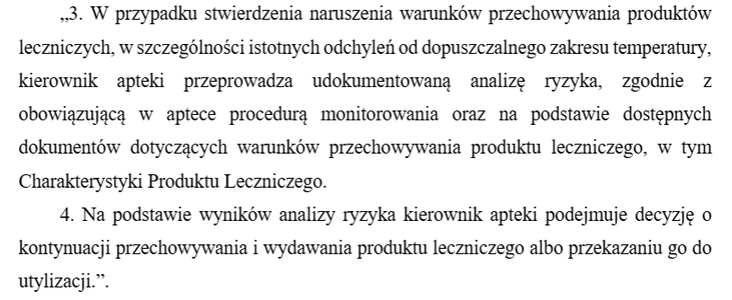
Projekt z dnia 30 czerwca 2025 r zmieniające rozporządzenie w sprawie podstawowych warunków prowadzenia apteki

Slide 7
Rodzaje systemów do monitorowania temperatury
Systemy offline - proste rejestratory (data loggery) – zapisują temperaturę w pamięci, dane odczytuje się później (USB, Bluetooth).
Systemy online – dane przesyłane w czasie rzeczywistym do chmury lub serwera; mogą posiadać moduł alarmowy (SMS, e-mail, sygnał dźwiękowy), różni jest sposób przesyłania danych

Slide 8
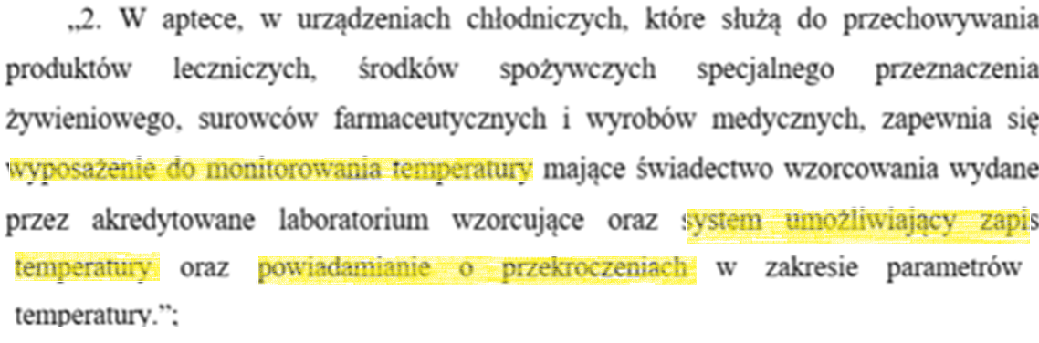
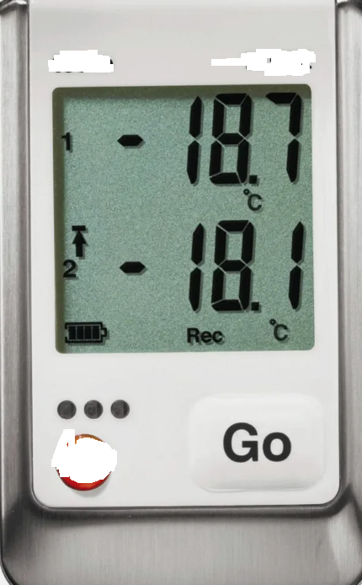
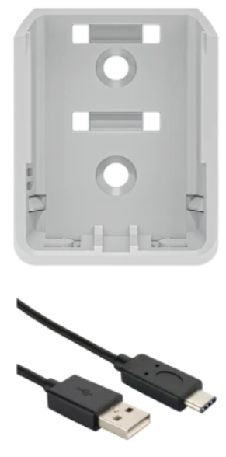
Systemy offline z wyświetlaczem

Slide 9
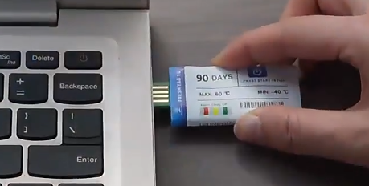
Datalogger

Slide 10
Plusy i minusy systemu offline
PLUSY
1. Tańszy niż zintegrowany systemów
2. Niezależny od przerw w dostawie prądy (bateria)
MINUSY
1. Duży wpływ czynnika ludzkiego
2. Możliwa utrata danych (bateria)
3. Utrata nadzoru (przeoczenie alarmu)
4. Brak aktywnego powiadomienia alarmowego i możliwości reakcji przed przekroczeniami

Slide 11
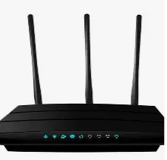
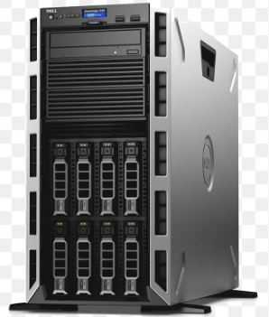

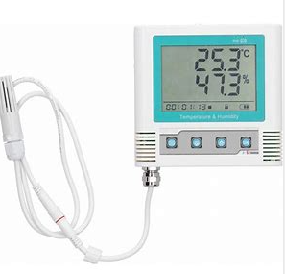
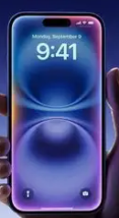
Systemy online – przykładowa architektura
Rejestrator 2
Modem (SIM)
Serwer
Serwer
Laptopy
Rejestrator 1 (lub czujnik plus rejestrator)
Telefon

Slide 12
Plusy systemów online
Dostęp do danych w czasie rzeczywistym (przez aplikacje, przeglądarki)
Automatyczne alarmy (SMS, e-mail)
Przechowywanie danych w chmurze
Skalowalność (można dodawać kolejne czujniki)

Slide 13
Minusy systemów online
- Wyższy koszt wdrożenia
- Wymagany stały dostęp do WI-FI, GSM
- Zależność od zasilania i stabilności sieci (ryzyko można zmniejszyć podpinając np. serwer pod UPS lub inne żródło zasilania)
- Możliwość cyberataków

Slide 14
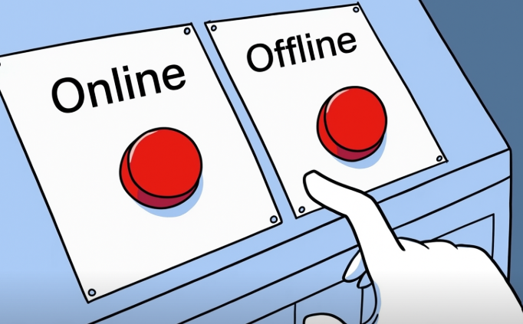
Co wybrać?

Slide 15
Co wybrać?
URS (User Requirements Specification) – Specyfikacja wymagań użytkownika
Dokument opracowany przez zespół powołania przy OIA Warszawa (szpitalnicy, hurtownicy, właściciele aptek, osoby wspierające i pracujące w aptekach ogólnodostępnych)

Slide 16
Po co jest URS ?
Aby jasno zdefiniować wymagania użytkownika – co system ma robić, jakie funkcje są potrzebne, jakie ograniczenia muszą być spełnione.
Żeby uniknąć nieporozumień między użytkownikiem a dostawcą / wykonawcą.
Stanowi punkt odniesienia dla dostawcy – do weryfikacji, czy wszystkie wymagania są spełnione
Ułatwia ocenę, czy końcowy produkt spełnia rzeczywiste potrzeby użytkownika (podstawa do akceptacji systemu).
W branżach regulowanych (np. farmacja) URS jest obowiązkowym dokumentem w procesie walidacji.

Slide 17
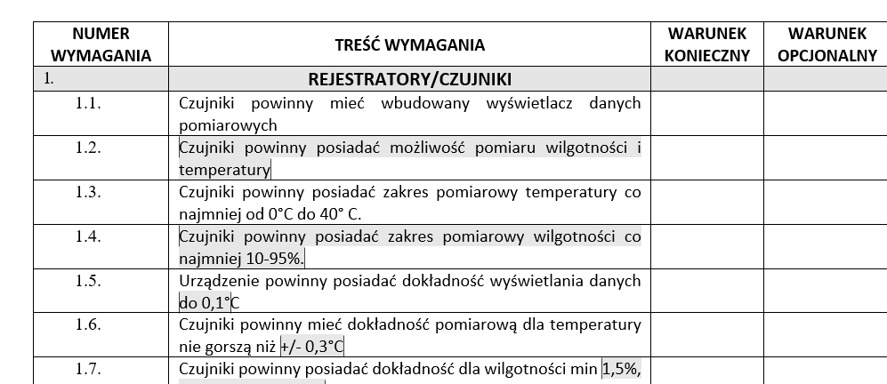
URS – zasady wypełniania

Slide 18
URS – zasady wypełniania
Składa się z dwóch modułów:
Dotyczący urządzeń (rejestratorów/czujników)
2. Dotyczące systemu software

Slide 19
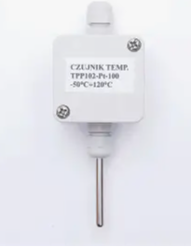
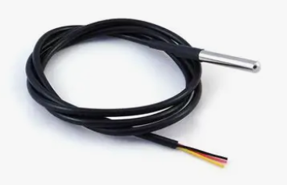
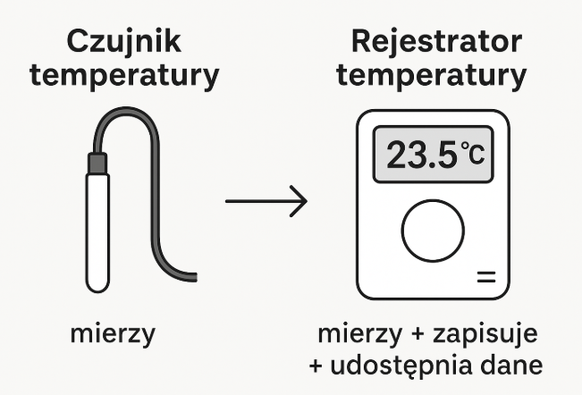
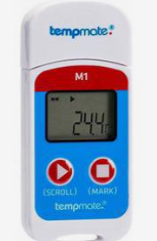
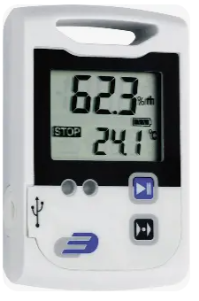
Czujnik, rejestrator?
.
Reje
Rejestratory
Czujniki

Slide 20
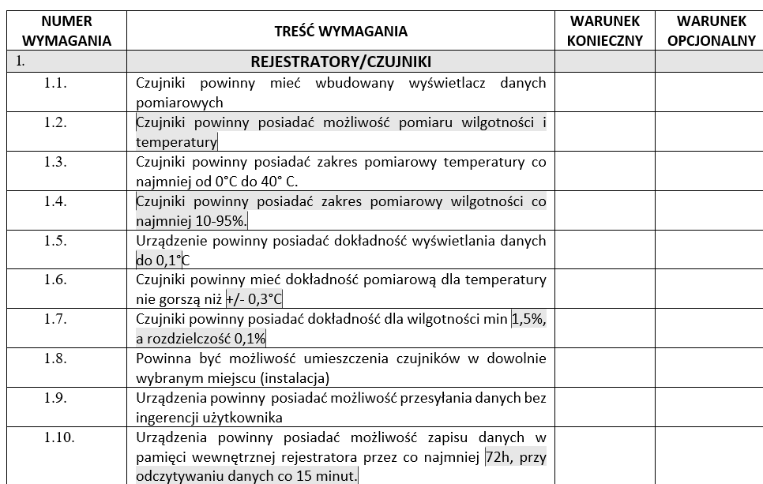
URS
Uwaga na sygnał
Notes:
1.1 Pomocne przy awarii systemu, zaniku prądu itp..
1.2 pomiar wilgotności nie jest konieczny w lodówkach (na bazie projektu)
1.5 Rekomendowana
1.8 kamienica, skomplikowana archhitektura
1.10 awaria lub przerwa w dostępie prądu

Slide 21
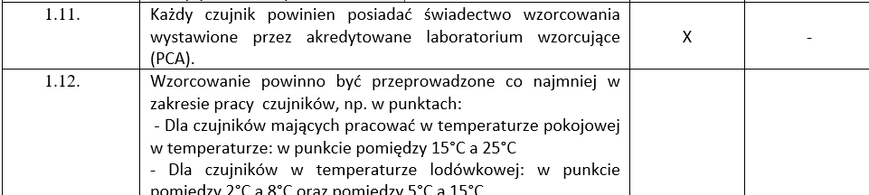
URS
PCA=/ sprawny rejestrator
Można uszczegółowić, np. różnica nie większa niż 0,5C

Slide 22
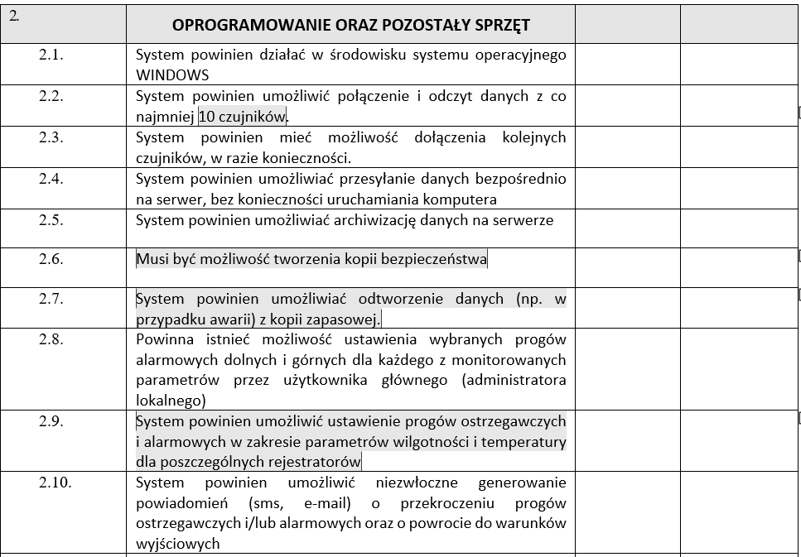
URS
1 dodatkowy czujnik, wzorcowanie
Notes:
2.1 Linux, MacOS
2.2 do decyzji – należy rozważyć jeden dodatkowy czujnik – na wypadek oddania do wzorcowania
2.7 opcjonalne, można też archiwizować w wersjach elektronicznych

Slide 23
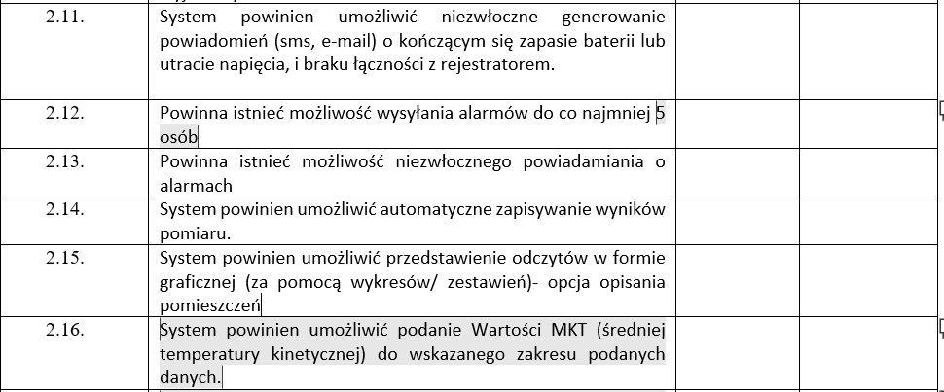
URS
Notes:
2.15 – nazwy pomieszczeń sa niezbędne do dokumentacji warunków przechowywania zgodnie z rozporządzeniem, ewentualne można to dopracyzować w SOP

Slide 24

URS
MKT = Mean Kinetic Temperature (Średnia Temperatura Kinetyczna)
najprostszym ujęciu MKT jest stałą temperaturą, która symuluje skutki fluktuacji temperatury w ustalonym przedziale czasu. MKT różni się od średniej arytmetycznej tym, że przy jej obliczaniu różne temperatury skutkują odmienną wagą poszczególnych składników.
Wzór (upraszczając):
$$MKT=\frac{−ΔH}{R}⋅\ln{{\left(\frac{\sum{e^{−\frac{ΔH}{R⋅T_{i}}}}}{n}\right)}^{−1}}$$
gdzie:
ΔH – energia aktywacji reakcji (najczęściej przyjmuje się wartość standardową ok. 83,144 kJ/mol w obliczeniach farmaceutycznych),
R – stała gazowa,
Tᵢ – temperatura w kelwinach w danym punkcie pomiaru,
n – liczba pomiarów.

Slide 25
URS
Przykład praktyczny
Lek powinien być przechowywany w 15–25 °C.
W transporcie przez 3 dni były temperatury: 24 °C, 25 °C, ale przez 2 godziny nastąpił skok do 32 °C.
Zwykła średnia arytmetyczna ≈ 25 °C → wygląda w normie.
MKT może wyjść np. 27 °C → co daje sygnał, że przekroczenie było istotne dla stabilności.
Notes:
2.2 do decyzji – należy rozważyć jeden dodatkowy czujnik – na wypadek oddania do wzorcowania
2.7 opcjonalne, można też archiwizować w wersjach elektronicznych

Slide 26
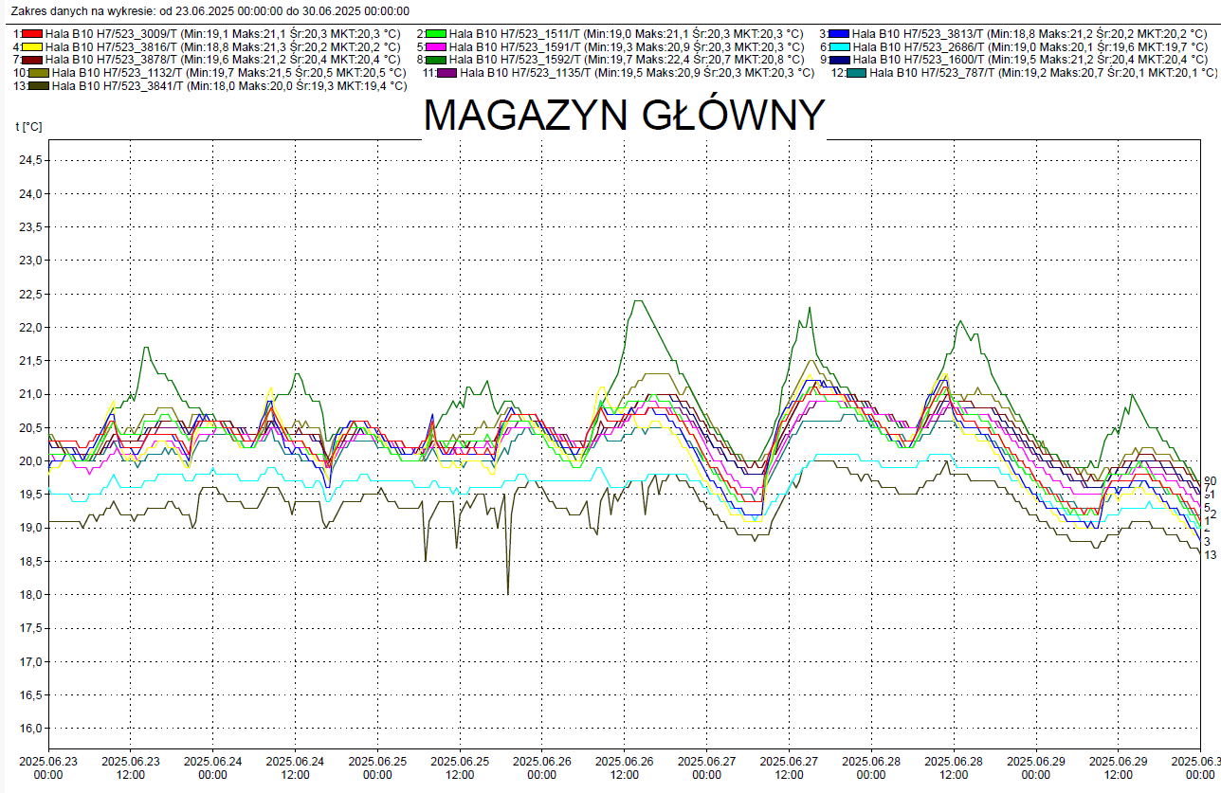
URS
Notes:
2.2 do decyzji – należy rozważyć jeden dodatkowy czujnik – na wypadek oddania do wzorcowania
2.7 opcjonalne, można też archiwizować w wersjach elektronicznych

Slide 27
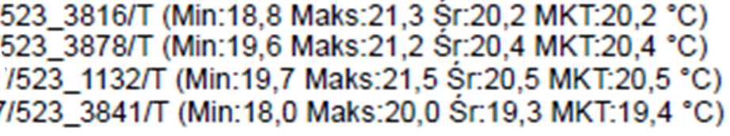
URS

Slide 28
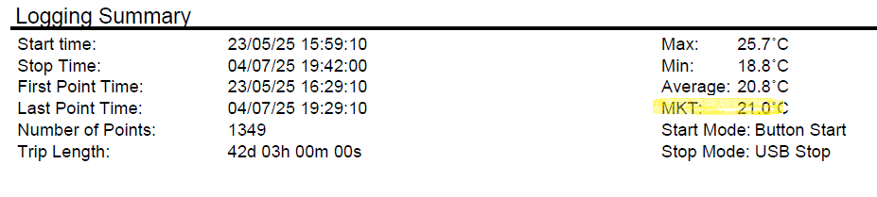
MKT

Slide 29
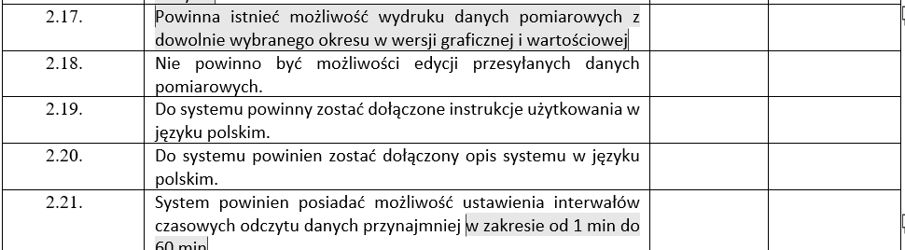
URS
Notes:
2.17 Opcjonalnie, można korzystać z archiwum w wersji papierowej (j.w.) - funkcja przydatna, np. z przypadku planowanego zwrotu produktów lodówkowych

Slide 30
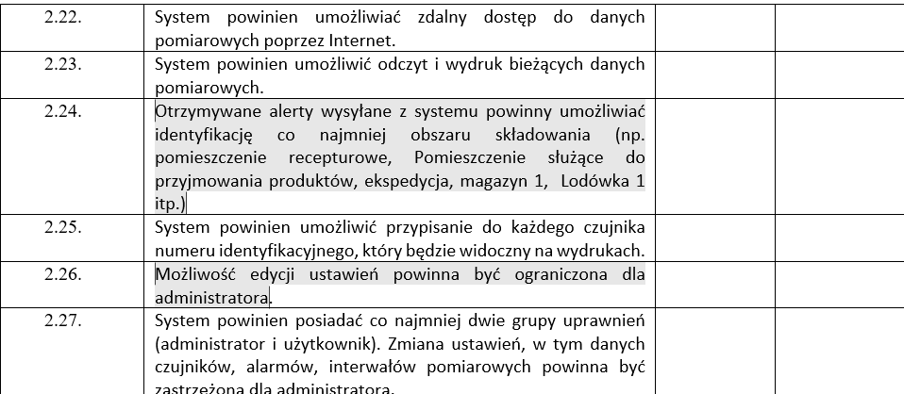
URS
Notes:
2.24 można opisać w procedurze
2.26 np. aby ustawić progi alarmowe lub ostrzegawcze

Slide 31
URS
Progi alarmowe – 2-8°C – wymóg prawny (prawdopodobnie)
Progi ostrzegawcze/prealarmy np. 2,5°C - 7,5 °C – opcja w wielu systemach – pozwala zapobiec przekroczeniom

Slide 32
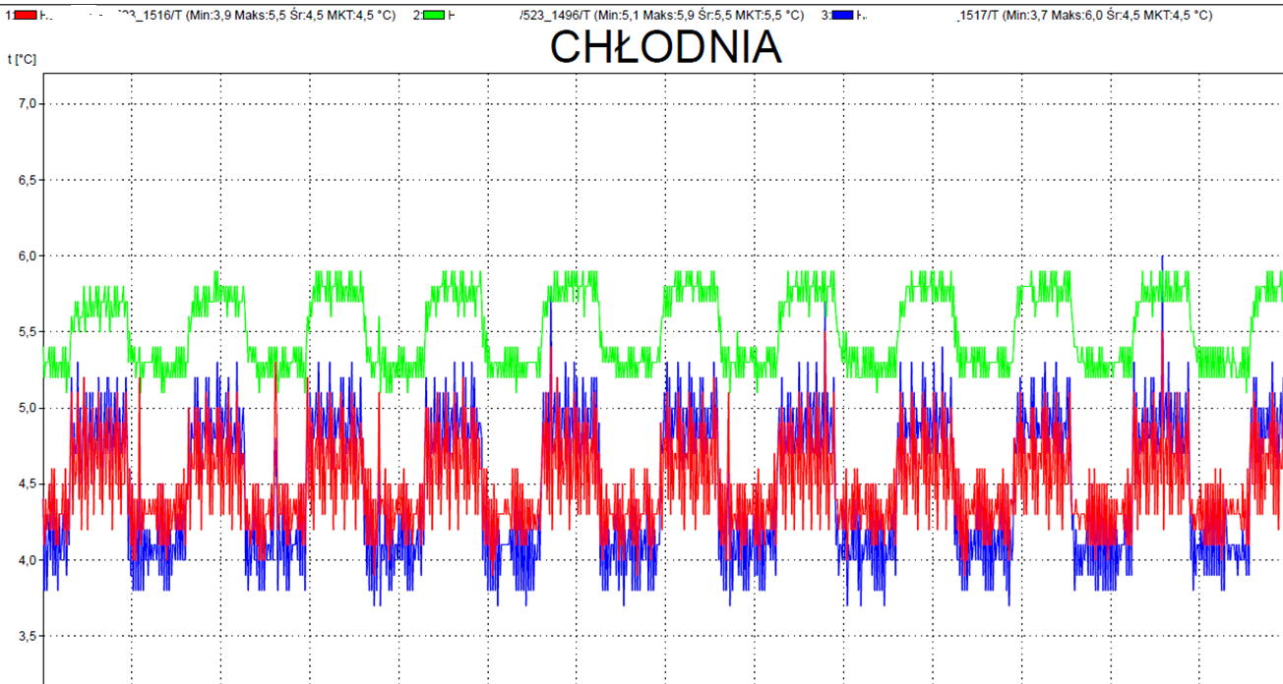
URS
Progi alarmowe – 2-8°C – wymóg prawny
Progi ostrzegawcze/prealarmy np. 2,5°C - 7,5 °C – opcja w wielu systemach – pozwala zapobiec przekroczeniom

Slide 33
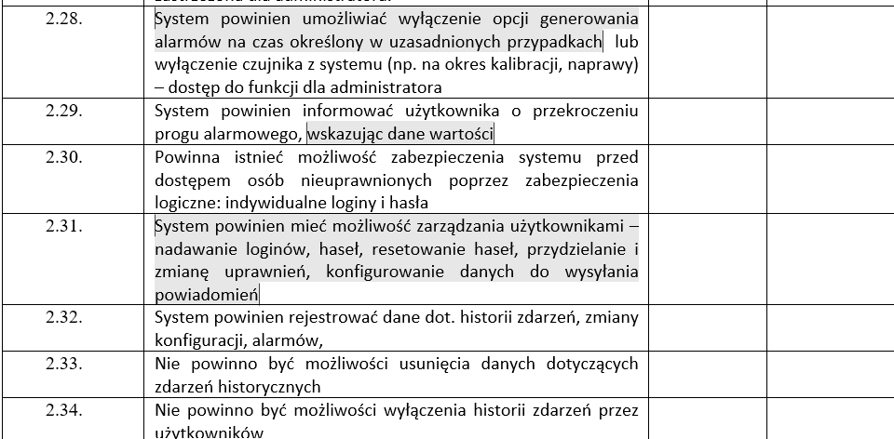
URS

Slide 34
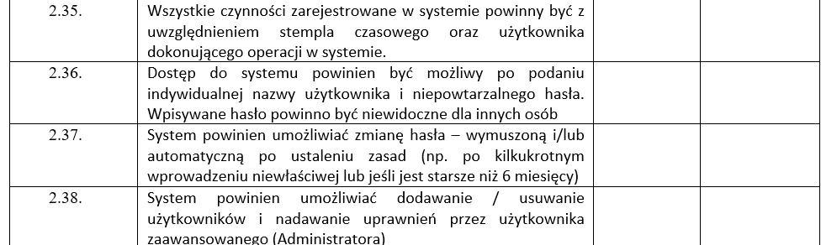
URS

Slide 35
Pytania?
Dziękuję za uwagę
Marta Byliniak

